Slide 1
第四章 SM4分组密码算法
密码学---基础理论与应用

Slide 2
目 录
一、SM4基本情况
二、SM4加解密算法
三、SM4分组密码算法正确性
密码学---基础理论与应用

Slide 3
一、SM4基本情况
随着国际密码标准制定活动的进展，国内密码学者越来越重视算法的设计与分析。
为配合我国无线局域网鉴别和保密基础结构（Wireless LAN Authentication and Privacy Infrastructure，WAPI）的推广应用，2006年国家商用密码管理局公开发布我国自主研究设计的商用分组密码算法SM4（原名SMS4）。
密码学---基础理论与应用

Slide 4
随着我国密码算法标准化工作的开展，SM4于2012年3月被列入国家密码行业标准（GM/T0002—2012），于2016年8月被列入国家标准（GB/T 32907—2016）。
2016年10月，ISO/IEC SC27会议专家组一致同意将SM4算法纳入ISO标准的学习期。
2017年10月，ISO/IEC SC27会议上我国密码算法SM4的ISO/IEC18033-3的补篇2《加密算法第3部分：分组密码补篇2》顺利进入第一版补篇草案（PDAM）阶段。
密码学---基础理论与应用

Slide 5
SM4分组密码算法参数
SM4分组密码算法是一个迭代分组密码算法，采用非平衡Feistel结构，分组长度为128bit，密钥长度为128bit。
该算法由加解密算法和密钥扩展算法组成，都采用32轮非线性迭代结构。解密算法与加密算法的结构相同，只是轮密钥的使用顺序相反，解密轮密钥是加密轮密钥的逆序。
SM4分组密码算法可以抵抗穷举攻击、差分攻击、线性攻击等攻击手段。
密码学---基础理论与应用

Slide 6


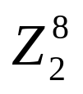
基本术语说明
1．字与字节
用 表示e-比特的向量集， 中的元素称为字， 中的元素称为字节。
2．S盒
S盒为固定的8bit输入8bit输出的置换，记为Sbox()。
3．基本运算
⊕32bit异或
<<<i 32bit循环左移i位
密码学---基础理论与应用

Slide 7
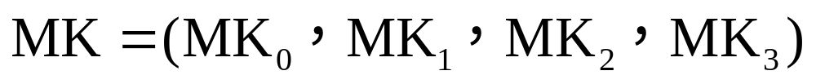
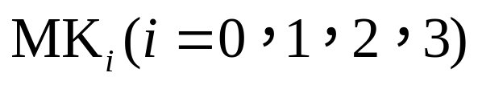
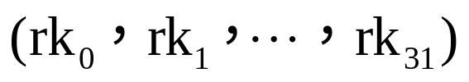
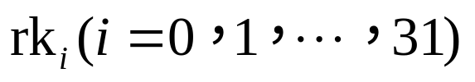
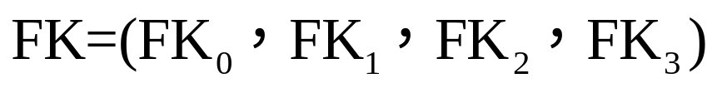
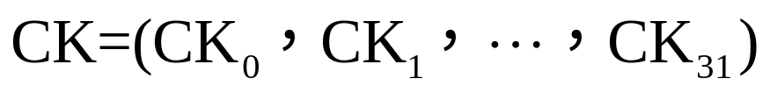
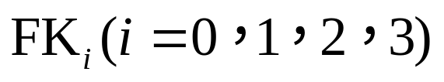
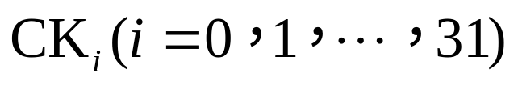
4．密钥及密钥参量
SM4分组密码算法的加密密钥长度是128bit，表示为 ，
其中 为字。
轮密钥表示为 ，其中 为字，轮密钥由加密密钥生成。
为系统参数，
为固定参数，用于密钥扩展算法，其中 、 为字。
密码学---基础理论与应用

Slide 8





二、SM4加解密算法
定义反序变换为: ，
假设明文m输入为:
密文输出为：
轮密钥为 ：
则算法的加密变换为：
密码学---基础理论与应用

Slide 9
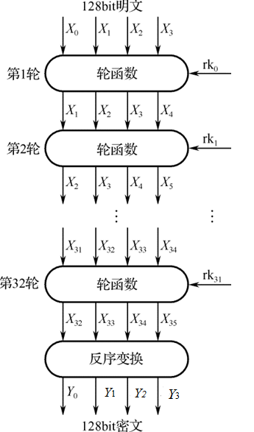
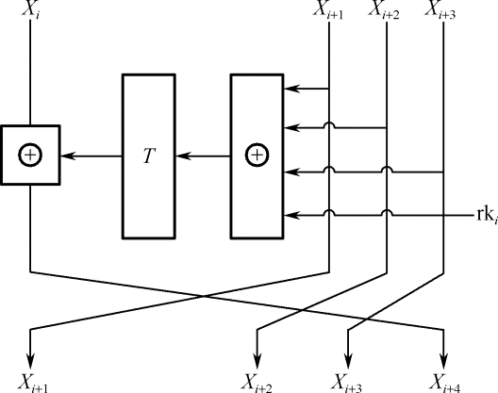
SM4分组密码算法加密流程图
SM4分组密码算法轮函数示意图
密码学---基础理论与应用

Slide 10
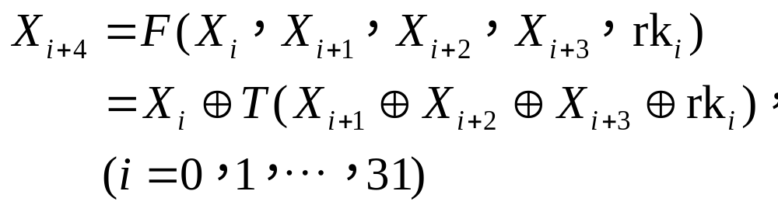
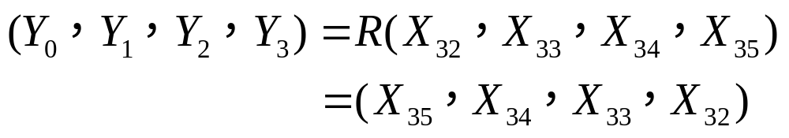
迭代变换（轮函数）：
反序变换：
其中，F 为轮函数；T 为合成置换。
密码学---基础理论与应用

Slide 11
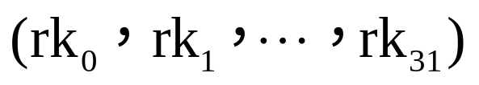
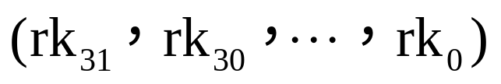
解密变换与加密变换的结构相同，不同的仅是轮密钥的使用顺序。
加密时轮密钥的使用顺序为
解密时轮密钥的使用顺序为
密码学---基础理论与应用

Slide 12

轮函数F
算法采用非线性迭代结构，以字为单位进行加密运算，称一次迭代运算为一轮变换。
设明文输入为：
轮密钥为： ，
则轮函数为：
密码学---基础理论与应用

Slide 13



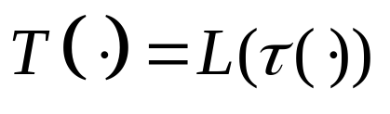



1．合成置换T
，是一个可逆变换，由非线性变换 和
线性变换 复合而成，即
（1）非线性变换
非线性变换 由4个并行的S盒构成。
设输入为：
输出为： ，则
密码学---基础理论与应用

Slide 14
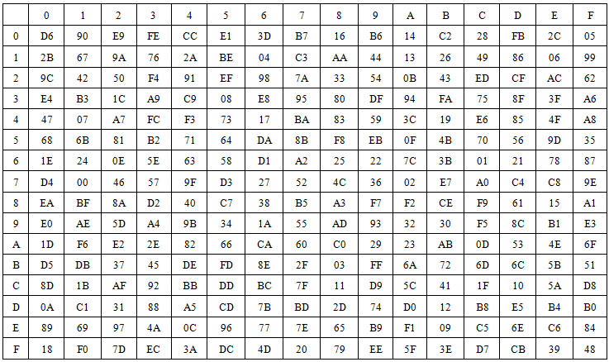
2．S盒
S盒如表所示，S盒中的数据均采用十六进制数表示。设S盒的输入为EF，则经S盒运算的输出结果为表中第E行、第F列的值，即Sbox(EF)=0x84。
密码学---基础理论与应用

Slide 15


（2）线性变换L
非线性变换 的输出是线性变换L的输入。
设输入为：
输出为： ，则
密码学---基础理论与应用

Slide 16
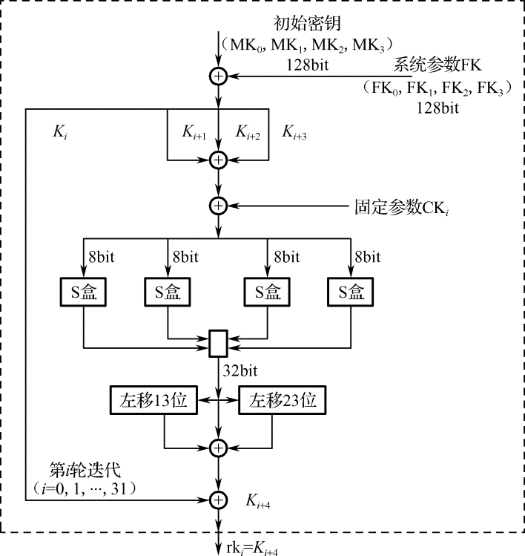
SM4分组密码算法的ECB模式的工作方式如图所示。
其中数据采用十六进制数表示。
密码学---基础理论与应用

Slide 17




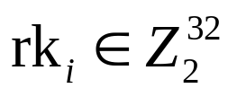

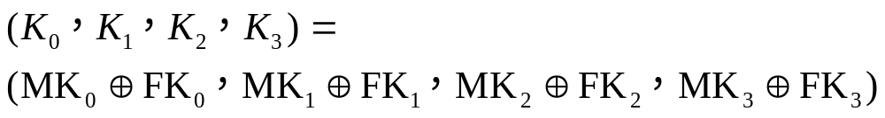
1.3 密钥扩展算法
上述加密算法的轮密钥是由加密密钥通过密钥扩展算法生成的。下面介绍密钥扩展算法。
假设加密密钥 ， ，令 ，轮密钥为
，则轮密钥生成的方法为
密码学---基础理论与应用

Slide 18
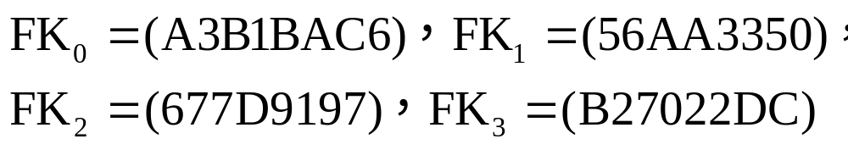
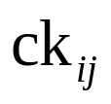




其中， 变换与加密算法轮函数中的基本相同，只是其中的线性变换L变为L ，即
系统参数FK的取值采用十六进制数表示为
固定参数CK则按照以下方法来取值 设 为 的第 个字节（ ） ，
即 ，
则 。
密码学---基础理论与应用

Slide 19
下面是32个固定参数CK的十六进制表示形式具体值：00070E15，1C232A31，383F464D，545B6269，70777E85，8C939AA1，A8AFB6BD，C4CBD2D9，E0E7EEF5，FC030A11，181F262D，343B4249，50575E65，6C737A81，888F969D，A4Abb2b9，C0C7CEd5，DCE3EAF1，F8FF060d，141B2229，30373E45，4C535A61，686F767D，848B9299，A0A7AEB5，BCC3CAD1，D8DFE6ED，F4FB0209，10171E25，2C333A41，484F565D，646B7279。
密码学---基础理论与应用

Slide 20
例4.1 对一组明文用密钥加密一次。
明文：01 23 45 67 89 AB CD EFFE DC BA 98 76 54 32 10
加密密钥：01 23 45 67 89 AB CD EFFE DC BA 98 76 54 32 10
轮密钥与每轮输出的状态为
rk[0] = F12186F9 X[4] = 27FAD345
rk[1] = 41662B61 X[5] = A18B4CB2
rk[2] = 5A6AB19A X[6] = 11C1E22A
rk[3] = 7BA92077 X[7] = CC13E2EE
rk[4] = 367360F4 X[8] = F87C5BD5
rk[5] = 776A0C61 X[9] = 33220757
密码学---基础理论与应用

Slide 21
rk[6] = B6BB89B3 X[10] = 77F4C297
rk[7] = 24763151 X[11] = 7A96F2EB
rk[8] = A520307C X[12] = 27DAC07F
rk[9] = B7584DBD X[13] = 42DD0F19
rk[10] = C30753ED X[14] = B8A5DA02
rk[11] = 7EE55B57 X[15] = 907127FA
rk[12] = 6988608C X[16] = 8B952B83
rk[13] = 30D895B7 X[17] = D42B7C59
rk[14] = 44BA14AF X[18] = 2FFC5831
rk[15] = 104495A1 X[19] = F69E6888
rk[16] = D120B428 X[20] = AF2432C4
rk[17] = 73B55FA3 X[21] = ED1EC85E
密码学---基础理论与应用

Slide 22
rk[18] = CC874966 X[22] = 55A3BA22
rk[19] = 92244439 X[23] = 124B18AA
rk[20] = E89E641F X[24] = 6AE7725F
rk[21] = 98CA015A X[25] = F4CBA1F9
rk[22] = C7159060 X[26] = 1DCDFA10
rk[23] = 99E1FD2E X[27] = 2FF60603
rk[24] = B79BD80C X[28] = EFF24FDC
rk[25] = 1D2115B0 X[29] = 6FE46B75
rk[26] = 0E228AEB X[30] = 893450AD
rk[27] = F1780C81 X[31] = 7B938F4C
rk[28] = 428D3654 X[32] = 536E4246
密码学---基础理论与应用

Slide 23
rk[29] = 62293496 X[33] = 86B3E94F
rk[30] = 01CF72E5 X[34] = D206965E
rk[31] = 9124A012 X[35] = 681EDF34
密文：68 1E DF 34 D2 06 96 5E 86 B3 E9 4F 53 6E 42 46
例4.2 利用相同加密密钥对一组明文反复加密1000000次。
明文：01 23 45 67 89 AB CD EFFE DC BA 98 76 54 32 10
加密密钥：01 23 45 67 89 AB CD EFFE DC BA 98 76 54 32 10
密文：59 52 98 C7 C6 FD 27 1F 04 02 F8 04 C3 3D 3F 66
密码学---基础理论与应用

Slide 24
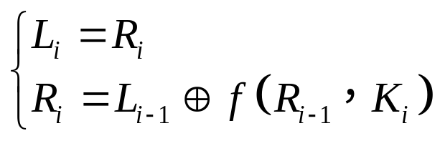


2.SM4分组密码算法设计原理
2.1 非平衡Feistel网络
大部分分组密码算法都是Feistel网络，这个思想要追溯到20世纪70年代的早期。取一个长度为n的分组，n为偶数，然后将其分为长度为n/2的两部分L和R。定义一个迭代的分组密码算法，其第i轮的输出取决于前一轮的输出，即
其中， 是第i轮使用的子密钥； 是一轮函数。
密码学---基础理论与应用

Slide 25
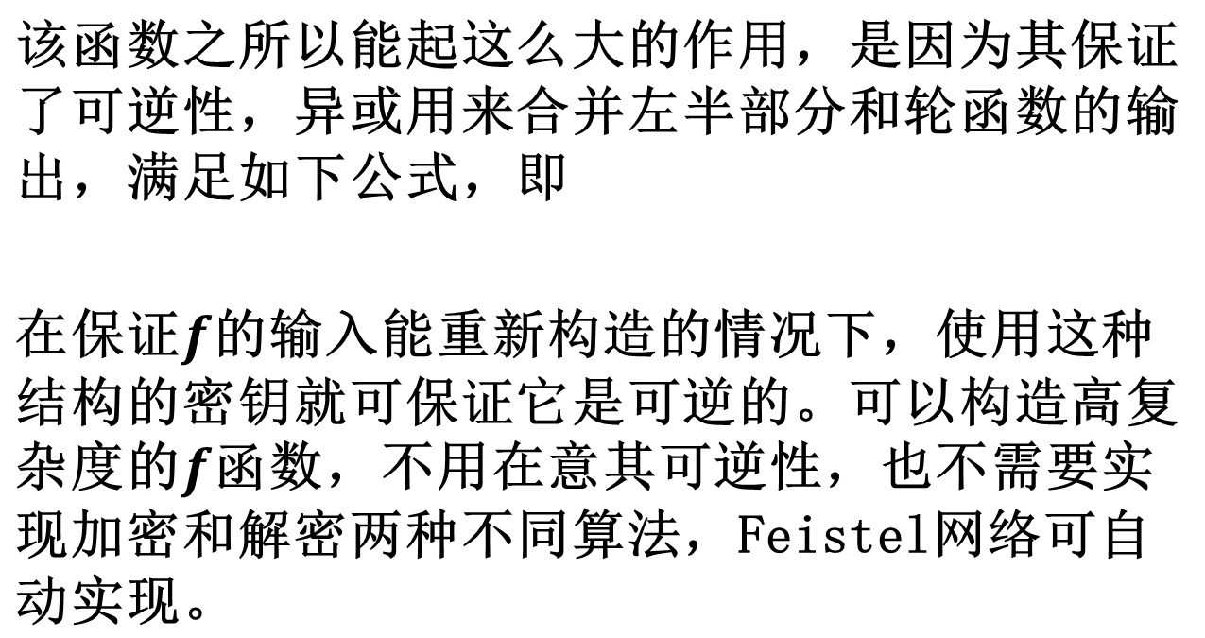

密码学---基础理论与应用

Slide 26
Feistel结构同样存在弊端。众所周知，过去的分组密码都是64bit分组长度，而随着计算能力的提高，现在设计分组密码都要求至少128bit分组长度。
对于传统的Feistel网络，分组长度的增加意味着轮函数 f 规模的增加，而构造大规模的轮函数又是比较困难的，因此便提出了采用非平衡Feistel网络对较大的明文分组进行加密的方法。
将明文分组为n个运算字，进行n次迭代就能将明文全部覆盖一遍。
密码学---基础理论与应用

Slide 27
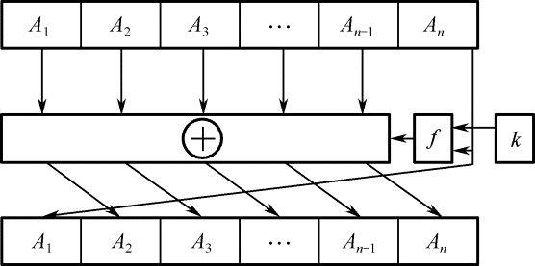
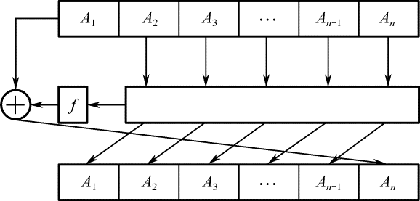
非平衡Feistel网络改善了不完全Feistel网络的混淆并提高了扩散效率，其最大的优点是能够直接重用过去的轮函数。
密码学---基础理论与应用

Slide 28
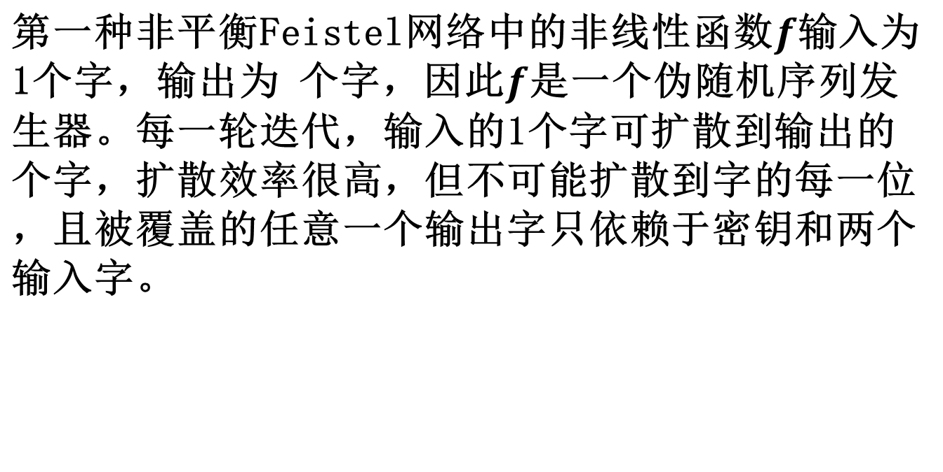
密码学---基础理论与应用

Slide 29
第二种非平衡Feistel网络中的非线性函数f的输入为 个字，输出为1个字，因此f是一个伪随机压缩函数。每一轮迭代，输入的 个字和密钥可扩散到输出的1个字，扩散效率不高，但可能扩散到了字的每一位，且被覆盖的输出字依赖于密钥和 个输入字。SM4分组密码算法所采用的网络结构与第二种非平衡Feistel网络类似。
密码学---基础理论与应用

Slide 30


2.2 T变换
前面已经提到，T变换是由非线性变换 和线性变换 复合而成的，在SM4分组密码算法中起到了混淆和扩散的作用。
密码学---基础理论与应用

Slide 31


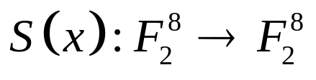
1．非线性变换部件
SM4分组密码算法的非线性变换 是一种以字为单位的非线性代替变换，它由4个S盒并置构成，本质上是S盒的一种并行应用，即将32位的字分为4个8位的字节分别进行S盒置换，因此其混淆作用体现在S盒中。
SM4分组密码算法的S盒是一个8元输入8元输出的布尔函数，简称8进8出S盒，即 ，是SM4的唯一非线性模块，提高了算法的非线性，隐藏其代数结构，提供了混淆作用。
密码学---基础理论与应用

Slide 32

2．线性变换部件L
线性变换部件L是以字为处理单位的线性变换部件，其输入/输出都是32位的字，主要起扩散的作用。一个S盒输出的8bit仅与输入的8bit有关，与其他S盒的输出值无关。此时引入线性变换部件，在异或运算“ ”和循环移位“<<<i”的结合运算下，可以使各S盒输出值打乱和混合，增加了各输出值的相关性，使S盒的输出值得到了扩散，使得密码算法能够抵抗拆分分析和线性分析。
密码学---基础理论与应用

Slide 33
2.3 基础置换
混乱原则和扩散原则是分组密码设计的两个基本原则。一个设计精良的分组密码体制应该以一类密码学特征良好的基础置换为主体来构造，其单轮运算应当基于一类密码学特征良好的基础置换。基础置换的密码学性质决定明密文变换的效率。
密码学---基础理论与应用

Slide 34






SM4分组密码算法的单轮变换构成正形置换，其密码特性可以由正形置换的性质推出。设SM4分组密码算法的单轮置换为 ，对于任意给定的明文 ，若密钥 ，则 。该结论表明，若以 为行变量，以 为列变量，则方阵 构成了拉丁方阵。
密码学---基础理论与应用

Slide 35
在密码学性质上包含了以下两个结论。
（1）SM4分组密码算法在不同密钥作用下的轮变换必然不同。
（2）SM4分组密码算法的单轮变换在不同的密钥作用下，输入明文相同而输出必然不同。
密码学---基础理论与应用

Slide 36
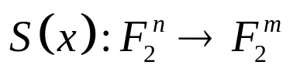



2.4 非线性变换
S盒本质上可以看作映射：
其中， 可表示为一个 元输入 元输出的多输出布尔函数，也可简称S是一个 的S盒（ 进 出的S盒），通常采用 bit输入到 bit输出的替代表来表示或实现，对于SM4分组密码算法中的S盒，n=m=8。
密码学---基础理论与应用

Slide 37
S盒是很多分组密码算法中的唯一非线性模块，用于提供混淆作用，可提高算法的非线性性，隐藏其代数结构。S盒的密码性质直接影响了整个分组密码算法的安全强度。分组密码算法的设计必须充分考量S盒的密码强度，通常可用非线性度、差分均匀性等指标来衡量S盒的安全强度。
密码学---基础理论与应用

Slide 38
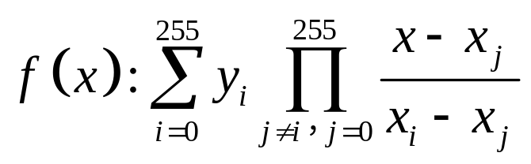
1．S盒代数表达式
为防止插入攻击，通常要求密码变换的代数式具有足够高的次数和复杂度。用拉格朗日插值多项式可求得SM4分组密码算法S盒的代数表达式。这是一个254次、255项的多项式，具有最高的复杂程度，即
密码学---基础理论与应用

Slide 39
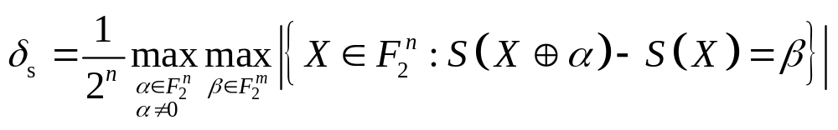

2．差分均匀性
差分密码分析是一种CPA，其基本思想是通过分析特定明文差对相应密文差的影响来获得可能性最大的密钥。差分均匀性是针对差分密码分析而引入的，用来度量一个密码函数抗击差分密码分析的能力。令
，称 为S盒的差分均匀性。
密码学---基础理论与应用

Slide 40

为了抵抗差分密码攻击，差分均匀性应该越低越好。
SM4分组密码算法S盒的最大差分概率仅为
，具有较好的抗差分分析特性。
密码学---基础理论与应用

Slide 41
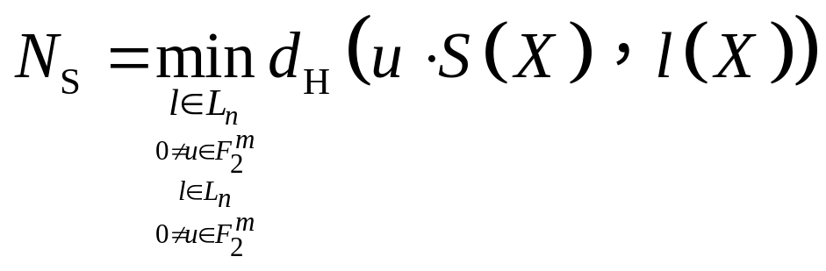





3．非线性度
S盒的非线性度定义如下。令
是一个多输出函数，称
为 的非线性度。其中 表示全体n元仿射函数集合， 表示 与 之间的汉明距离。从定义可以看出，S盒的非线性度就是输出位的任意线性组合和所有关于输入的仿射函数的最小汉明距离。
密码学---基础理论与应用

Slide 42
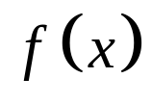
布尔函数的非线性度是用来衡量抵抗“线性攻击”能力的一个非线性准则，非线性度越大，布尔函数 抵抗“线性攻击”的能力越强；反之，非线性度越小，布尔函数 抵抗“线性攻击”的能力越弱。
SM4分组密码算法S盒的非线性度为112。
密码学---基础理论与应用

Slide 43

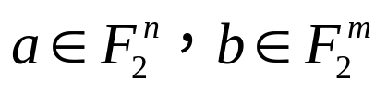

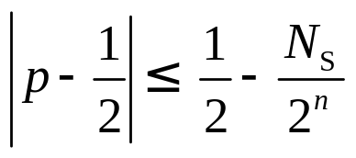
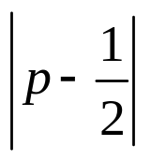
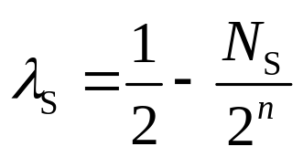

4．最大线性优势
S盒的线性逼近的定义为假设一个 进 出的S盒，其任意线性逼近都可以表示为 ，其中 。 成立的概率 满足
， 称为线性逼近等式的优势，
为S盒的最佳优势。
SM4分组密码算法的最佳优势为 。
密码学---基础理论与应用

Slide 44




5．平衡性
是平衡的，若对任意的 ，恰好有 个 ，使得 ，满足平衡特性的S盒也被称为是正交的。
SM4分组密码算法S盒满足平衡性。
密码学---基础理论与应用

Slide 45
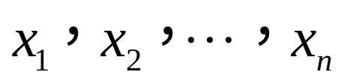
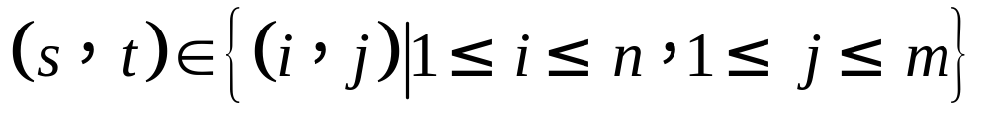
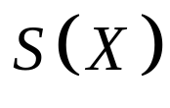
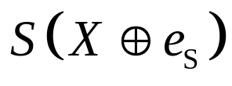

6．完全性及雪崩效应
S盒完全性的定义为
是完全的，是指输出的任一比特和输入的每一比特有关。体现在代数表达式中，是指每个分量函数的代数表达式包含所有未知变量 ，也就是说对任意 ，存在 ，使得 和 的第 bit不同。
密码学---基础理论与应用

Slide 46
雪崩效应是指改变输入的1bit，大约有一半输出比特改变。
SM4分组密码算法的S盒满足完全性及雪崩效应。
密码学---基础理论与应用

Slide 47

2.5 线性变换
线性变换用于提供扩散作用。分组密码算法通常使用若干 的S盒并置成混淆层，一个S盒输出的 bit仅与其输入的 bit有关，与其他S盒的输入无关。此时引入线性变换可以将这些S盒的输出打乱、混合，使得输出的 bit数据尽可能地与其他S盒的输入相关。
好的线性变换设计使得S盒的输出得到扩散，使得密码算法能够抵抗差分分析和线性分析。
密码学---基础理论与应用

Slide 48
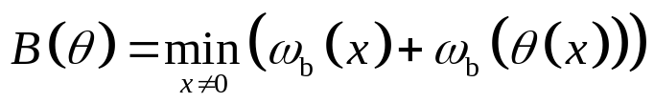



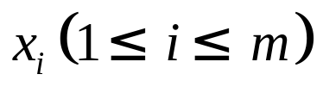

衡量一个线性变换的扩散性的重要指标是分支数，定义为 ，称 为变换 的分支数，其中 表示非零 的个数，称为 的汉明重量（bundle weight）。
密码学---基础理论与应用

Slide 49

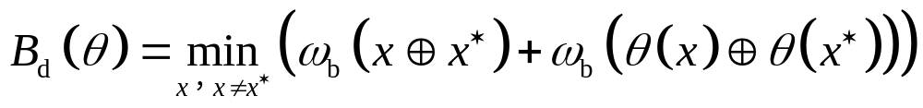
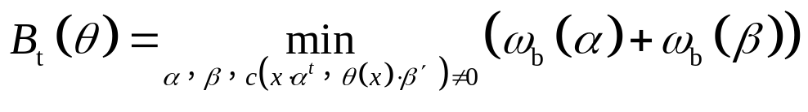
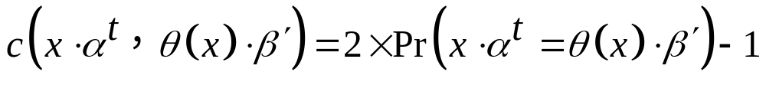
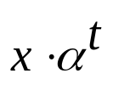
分支数的概念可用于量化分组密码算法对差分密码分析及线性密码分析的抵抗能力，针对差分密码分析及线性密码分析，可类似地定义 的差分分支数：
及线性分支数： 。
其中， ， 是矩阵乘。
密码学---基础理论与应用

Slide 50
对于线性变换，分支数的概念反映了其扩散性的好坏，分支数越大，扩散效果越好。线性变换的差分（线性）分支数越大，差分（线性）密码分析所需要的选择（已知）明文数越多。
SM4分组密码算法线性变换的差分分支数及线性分支数均为5。
密码学---基础理论与应用

Slide 51
2.6 密钥扩展算法的设计
密钥扩展算法的设计充分考虑了加密算法对密钥扩展算法的安全需求及其实现的便利性，尽可能使算法达到更高的性能。
子密钥是由加密密钥派生的，理论上子密钥总是统计相关的。在实用密码算法的设计中，子密钥统计独立是不可能做到的，设计者只是尽可能使得子密钥趋近于统计独立。密钥扩展算法的目的就是使子密钥间的统计相关性不易被破解利用，或者说使子密钥看上去更像统计独立的。
密码学---基础理论与应用

Slide 52
在密钥扩展算法的设计上，SM4分组密码算法满足以下准则。
（1）子密钥间不存在明显的统计相关性。
（2）没有弱密钥。
（3）密钥扩展的速度不低于加密算法的速度，且资源占用少。
（4）由加密密钥可以直接生成任何一个子密钥。
密码学---基础理论与应用

Slide 53
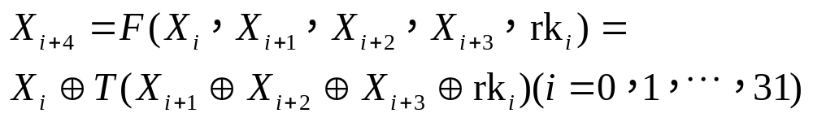

2.7 SM4解密正确性
加密轮函数为
将其分为：加密函数G和数据交换E。
由G进行加密处理，由E进行数据顺序交换，则轮函数 。
密码学---基础理论与应用

Slide 54
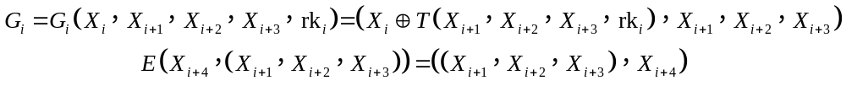
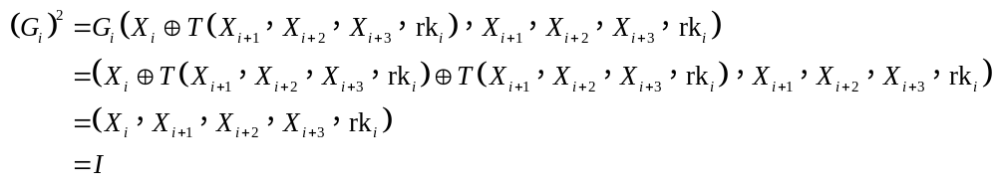

这说明加密函数G是对合的。
， 显然E是对合运算，故轮函数是对合的。
密码学---基础理论与应用

Slide 55



而SM4分组密码算法的加密过程可写成
， 解密过程可写成
。
比较SM4与 可知，运算相同，只有密钥的使用顺序不同，所有SM4是对合的。
密码学---基础理论与应用

Slide 56


SM4分组密码算法的加密过程的数据变化为
SM4的解密过程的数据变化为
其中，加密与解密过程的最后一步变换为反序。故 ，可知SM4是可逆的，即SM4分组密码算法的解密算法是正确的。
密码学---基础理论与应用

Slide 57
3.SM4分组密码算法安全性分析
从已有文献可知，自2006年1月SM4分组密码算法发布以来，国内外众多的科研人员对其安全性进行了评估，评估方法几乎涵盖了目前已知的所有的分组密码分析方法，如差分密码分析、线性密码分析、不可能差分密码分析等。
密码学---基础理论与应用

Slide 58
差分密码分析和线性密码分析在第3章已有所涉及，此处不再赘述。不可能差分密码分析是差分密码分析的一个变种，这个概念由Knudsen和Biham分别独立提出，以简单的分析过程和高效的攻击能力引起了人们的广泛关注。通常的差分分析方法通过寻找高概率差分来恢复密钥，不可能差分则与之相反，寻找的是不可能出现的差分。若某个猜测密钥能使不可能差分出现，则一定是错误密钥，从而淘汰。
密码学---基础理论与应用

Slide 59
零相关线性分析（Zero-Correlation Linear Cryptanalysis）由Bogdanov等于2012年第一次提出，该方法利用了分组密码算法中广泛存在的相关度为零的线性逼近来区分密码算法与随机函数。
积分攻击（Square Attack）是一种CPA，通常适用于以块为作用单位的密码算法。积分攻击不同于差分分析和线性分析，其所能攻击的轮数达到一定期限后，一般不可再继续扩展。
密码学---基础理论与应用

Slide 60
矩形攻击（Rectangle Attack）是一种CPA，是飞去来器攻击的演化与补充，是差分分析的一种推广形式，它的主要思想是利用两条高概率的短的差分路径来代替一条长的但概率比较低的路径。
密码学---基础理论与应用

Slide 61
而对于攻击的分析指标包括攻击轮数、时间复杂度、数据复杂度、存储复杂度等。其中时间复杂度是指以特定的基本步骤为单元，完成计算过程所需要的总单元数。数据复杂度为攻击所需要的明密文数据量。而存储复杂度又称空间复杂度，是指以某特定的基本存储空间为单元，完成计算过程所需要的全部数据所占用的存储单元的数量。
密码学---基础理论与应用

Slide 62

采用上述攻击方式，SM4分组密码算法目前的最好分析结果如表所示。这些公开的评估结果表明，SM4分组密码算法能够抵抗目前已知的所有攻击，拥有较高的安全性。
密码学---基础理论与应用

Slide 63
4.本章习题
1．SM4是一种分组密码算法，其分组长度和密钥长度分别为（ ）。
A．64位和128位 B．128位和128位 C．128位和256位 D．256位和256位
密码学---基础理论与应用

Slide 64

2．SM4分组密码算法中某S盒定义如下，设S盒的输入为DE，则经S盒运算的输出结果是多少？
密码学---基础理论与应用

Slide 65
3．证明：SM4分组密码算法的对合性。
4．证明：SM4分组密码算法的可逆性。
5．若选取“Love you perfect”作为SM4分组密码算法的初始密钥，经过密钥扩展算法生成的前三个子密钥分别是多少？
6．若给出“AE260F63”作为线性变换L的输入，输出结果是多少？
密码学---基础理论与应用

